Slide 1
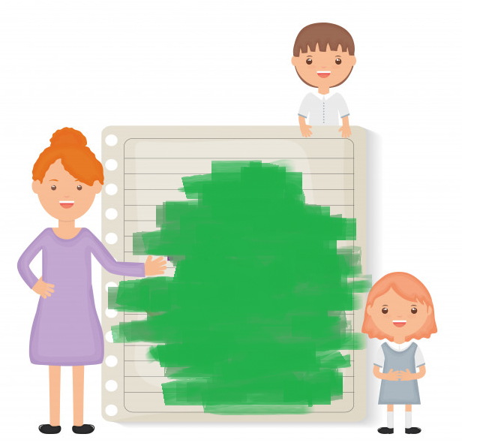
Наставник: Данијела Пилиповић
ОШ ,,Доситеј Обрадовић’’
Приједор
НАЈМАЊИ
ЗАЈЕДНИЧКИ
САДРЖИЛАЦ

Slide 2
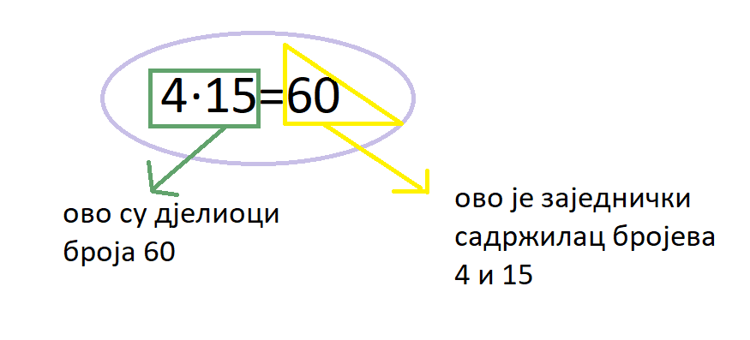
Садржиоци броја 15 су: 15, 30, 45, 60, 75, 90, 105,120...
Садржиоци броја 4 су: 4,8,12,20,24,28,32,36,40,44,48,52,56,60,64...
Уочавамо да је заједнички садржилац оба 60 , али и 120, такође и 180 и има их још....
Природан број који је најмањи од свих заједничких садржилаца
природних бројева m и n, је најмањи заједнички садржилац
бројева m и n.
Тај број означавамо са S(m,n).

Slide 3
Ако је D(a, b) = 1, онда је S(a, b) = a·b
4 | 8 онда је S(4, 8) = 8
Aко а | b онда је S(a, b) = b
S(12, 8)=24

Slide 4
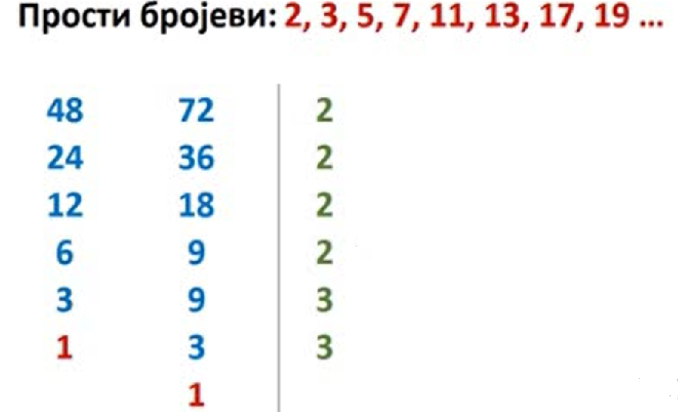
S (48, 72) = 2·2·2·2·3·3 = 16·9 = 144

Slide 5
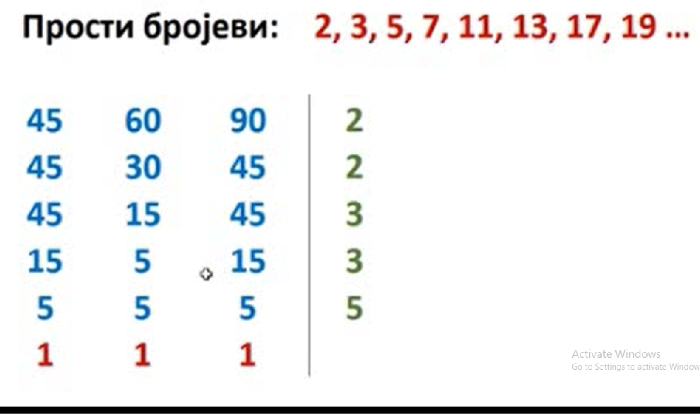
S (45, 60, 90) = 2·2·3·3·5 = 10·18 = 180

Slide 6
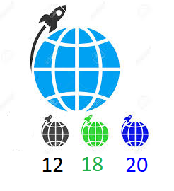
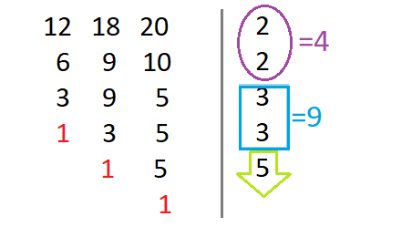
У понедјељак у 6 часова су лансирана три вјештачка сателита.
Први обилази земљу за 12 часова, други за 18 часова а трећи за 20 часова. Када ће се први пут наћи заједно изнад мјеста лансирања?
Значи да се састају сљедећег понедјељка у 18 часова.

Slide 7
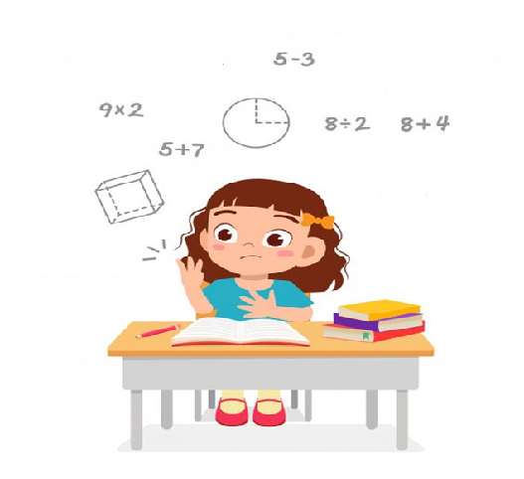
Домаћа задаћа:
46. задатак , страна 69. (уџбеник)
47. задатак , страна 69. (уџбеник)

Slide 8
Хвала на пажњи !

